Slide 1
열차표 예매 프로젝트
BY-권금련

Slide 2
사전 작업
아이템 선별
기능 및 테이블 구상
01
02
정책 구상
기능 구현
03
04
(열차표 예매 프로젝트)
(5개 분류 11개 테이블)
(고객 유형에 따른 할인/
좌석유형에 따른 가격 변동/
포인트 적립 및 사용 정책 등)
(관리자 모드 / 사용자 모드)

Slide 3
테이블 설계
데이터베이스 테이블 설계:
열차 테이블 —— 열차 아이디/이름/타입/상태/등록일/운영종료 날짜.
열차 좌석테이블 —— 좌석 아이디/ 아이디/ 호 차/타입(일반,특실)/좌석번호
열차 배차 테이블 —— 배차 번호(자동생성)/ 열차 아이디/ 등록 시간
열차 배차 디테일 테이블 —— 배차 번호/열차 번호/아이디/정차 역 순서/출발 역/출발 시간/도착 역/도착 시간/정차 시간/ 가격
주문 테이블 —— 주문번호 (자동생성)/ 주문자 아이디/ 주문 시간
주문 디테일 테이블 —— 주문번호/배차번호/ 좌석 아이디/ 정가/할인가/결재 금액/ 고객 유형/발권여부/취소여부
사용자 테이블 —— 아이디/비번/이름/메일/우편번호/주소/전화번호/탈퇴여부/포인트/가입날짜
관리자 테이블 —— 아이디/비번/이름/전화번호
게시판 테이블 —— 질문번호(자동생성)/제목/내용/답글 내용/질문자 아이디/답글 상태/등록일/답글자 아이디

Slide 4
정책 설명
가격 관련 —— 좌석 : 일반 → 정가 // 특실 → 정가 +10% 고객유형 : 어른 → 정가 // 장애인, 12세 이하, 65세 이상 → 50%할인
포인트 : 어른 → 10%적립 // 장애인,12세 이하, 65세 이상 → 적립 불가
포인트 관련 —— 결제 시 포인트를 임의로 쓸 수 있음.
전액 포인트 결제 시에도 포인트 적립 가능.
환불 관련 —— 열차 출발 30전까지 환불 신청이 가능함.
예약 관련 —— 좌석 선택 후 5분 내에 결제까지 완료해야 예약 성공
// 5분 내에는 타인이 해당 좌석을 선택할 수 가 없음
// 5분 내에 예약 취소도 안하고 결제도 하지 않았을 시 자동 취소

Slide 5

관리자 모드
열차/배차/회원/Q&A

Slide 6
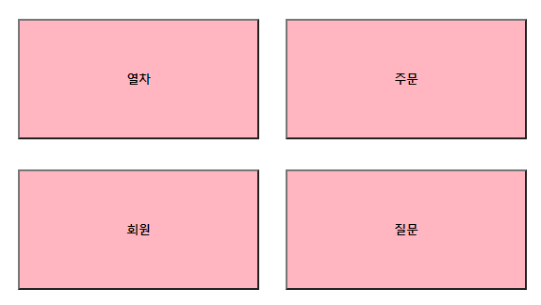
주요 기능
열차등록/ 배차
주문목록/환불처리
(열차 관련 모든 기능)
(주문 관련 모든 기능)
회원 목록
질문목록
(회원 관련 모든 기능)
(질문 관련 모든 기능)

Slide 7
주요 기능
열차등록/ 배차
주문목록/환불처리
(열차 관련 모든 기능)
(주문 관련 모든 기능)
회원 목록
질문목록
(회원 관련 모든 기능)
(질문 관련 모든 기능)

Slide 8
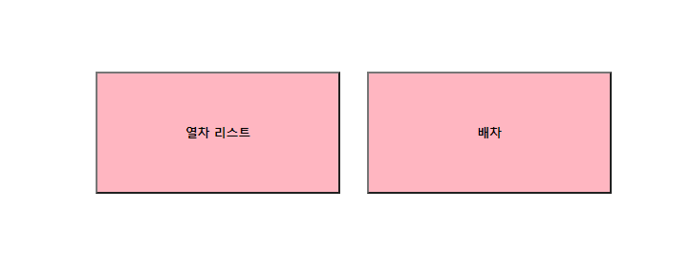
열차
1 – 열차 버튼을 클릭하면 이와 같은 버튼이 두개 보임.
(1) 열차리스트 – 열차 추가
열차 좌석 설정
열차 상태 설정 (수정)
열차 삭제
(2) 배차 – 추가된 열차로 배차 등록
등록된 배차 정보 상세 보기
배차 정보 삭제

Slide 9
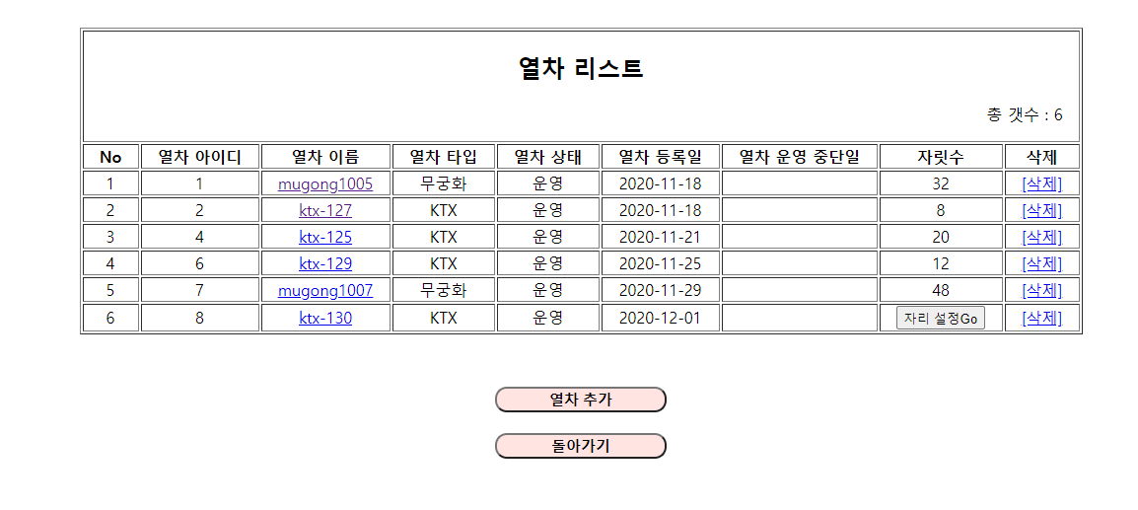
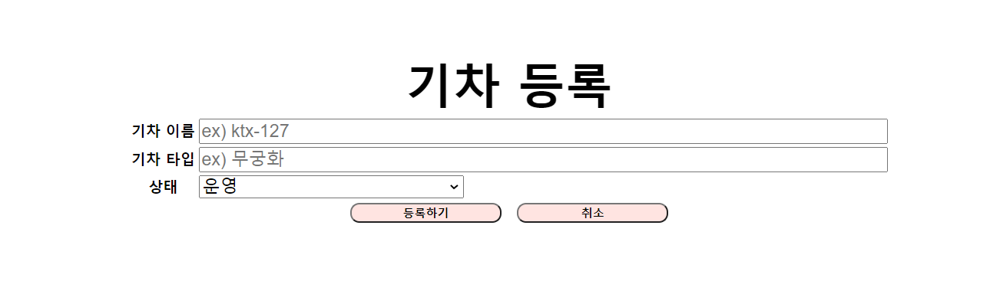
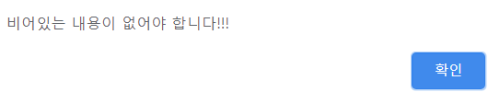
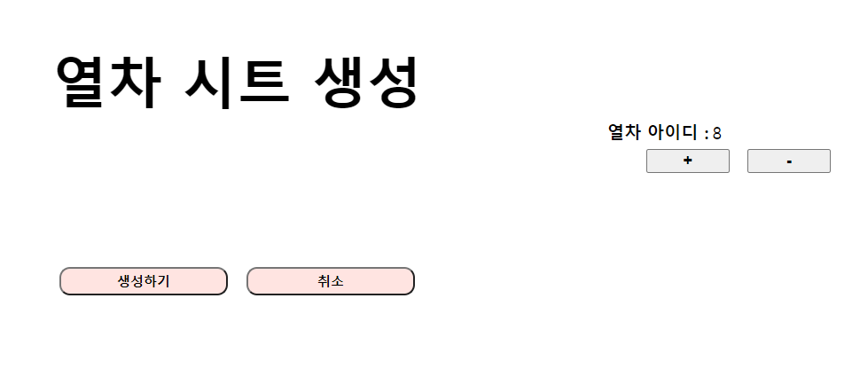
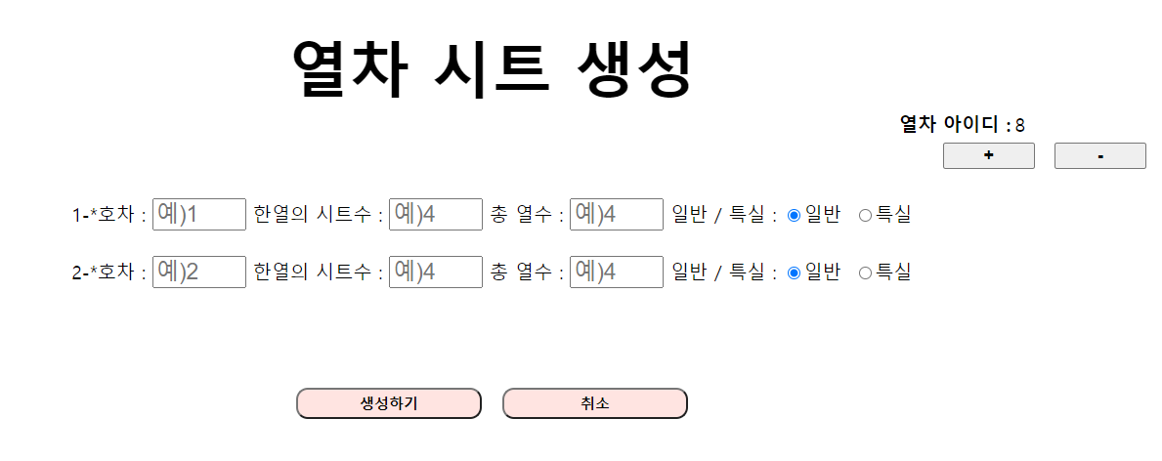
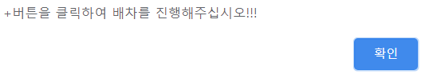
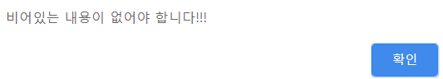
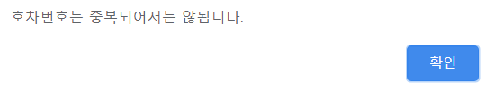
1-(1) 열차 리스트
②
①
③
내용이 비어 있는지 검사해 줌
④
내용이 있는지 검사해 줌
내용이 비어 있는지 검사해 줌
호차 번호가 중복되었는지검사해 줌
① 신규 열차 등록 (비어 있는 내용이 있으면 안됨)
② 좌석 생성(내용 없이 생성하기 안됨 / 내용이 비어 있으면 생성이 안됨)
※생성된 좌석정보는 수정이 불가 함.
잘못 생성 시 열차 삭제 후 다시 등록 및 좌석 생성 해야 함.

Slide 10
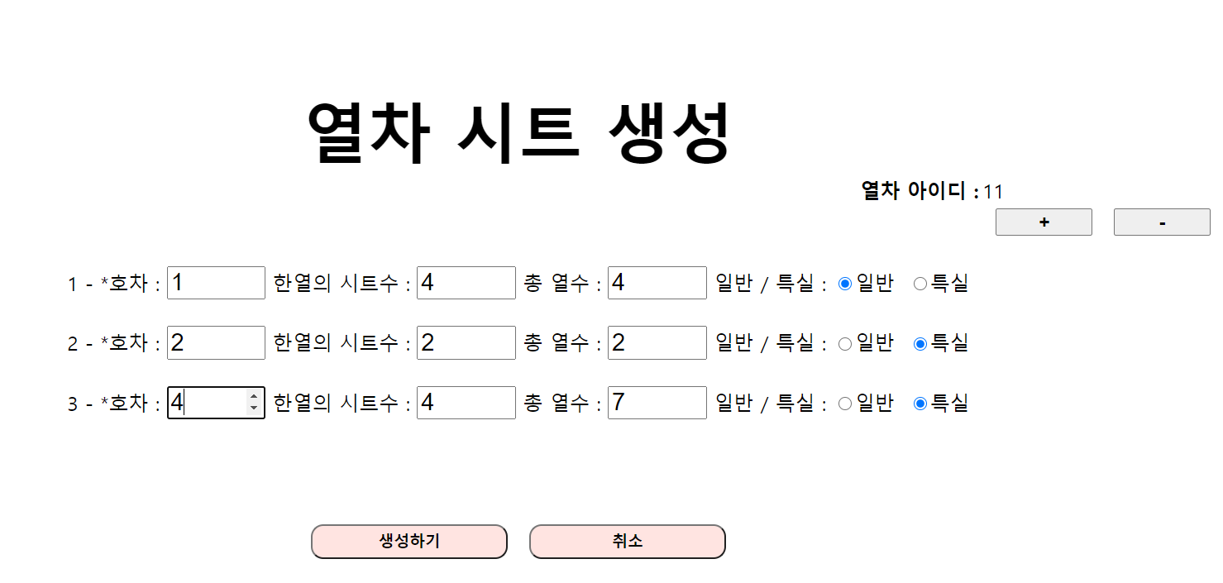
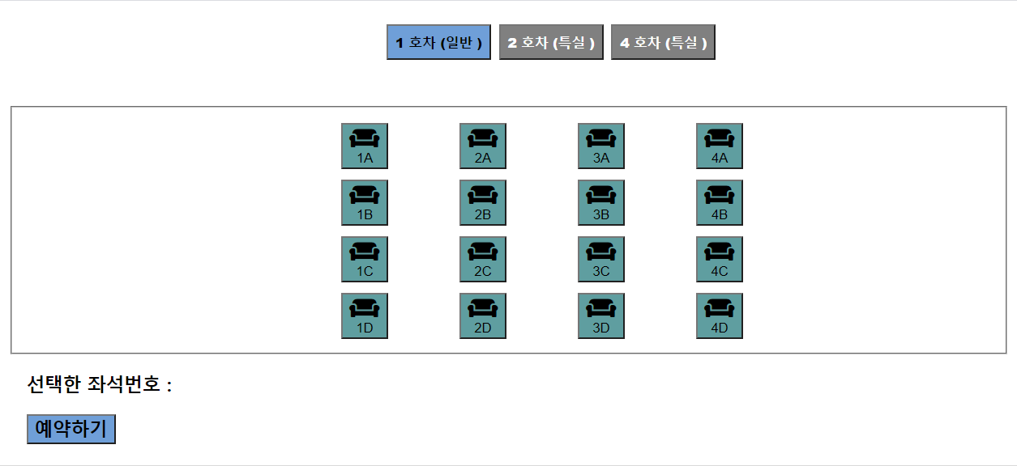
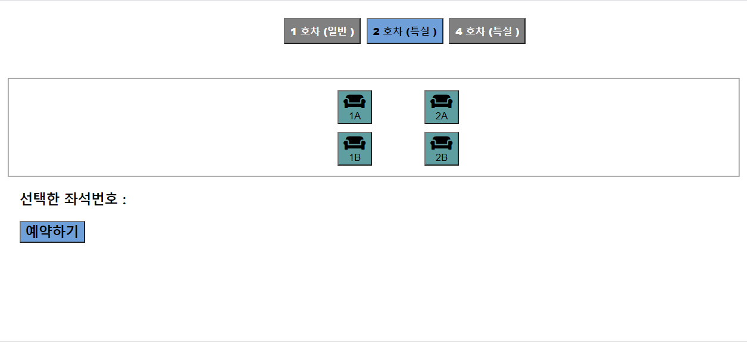
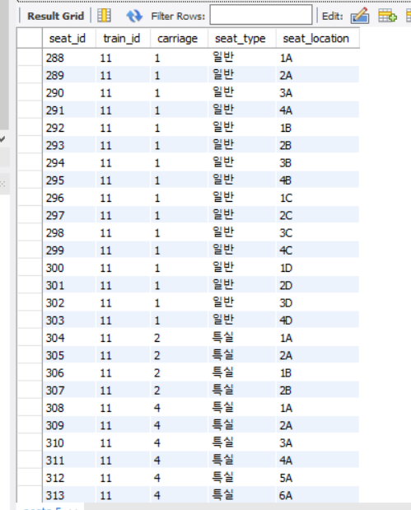
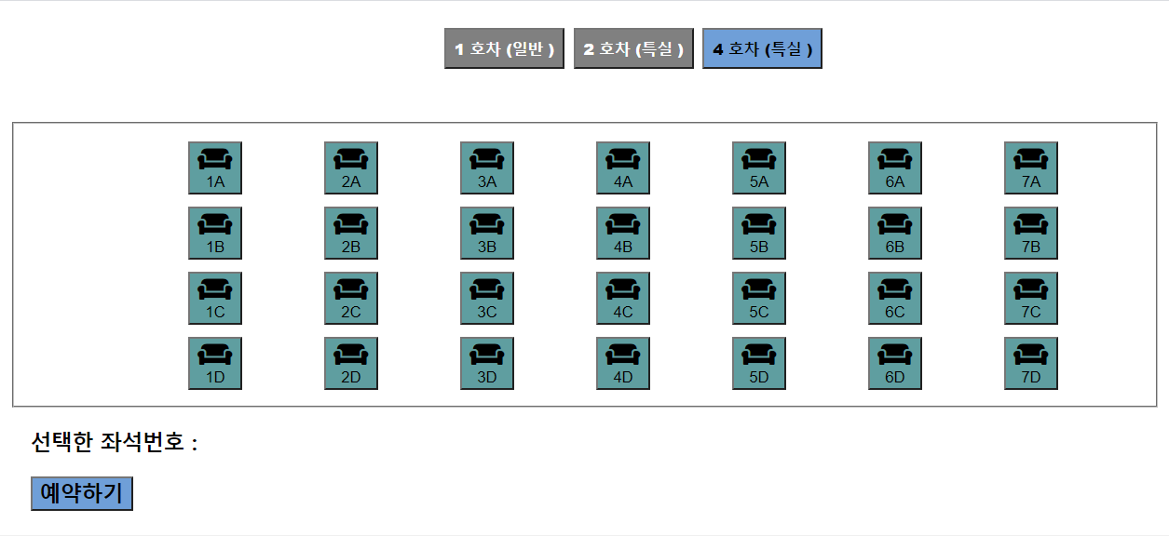
1-(1) 열차 리스트
좌측과 같이 좌석을 생성 해줄 때 아래와 같이 좌석이 자동 생성 됨.
사용자 예약 시점
테이블 저장 시점

Slide 11
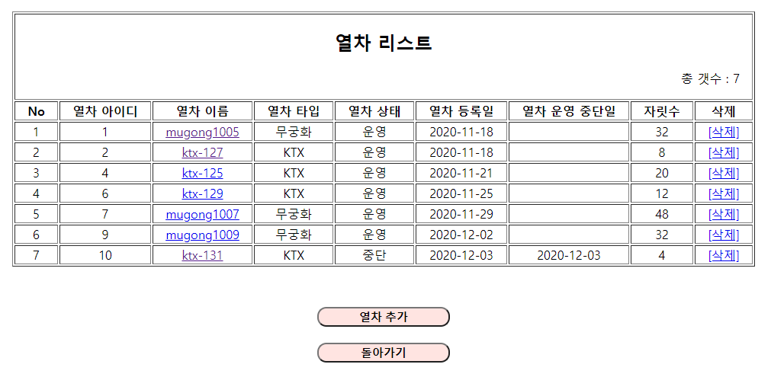
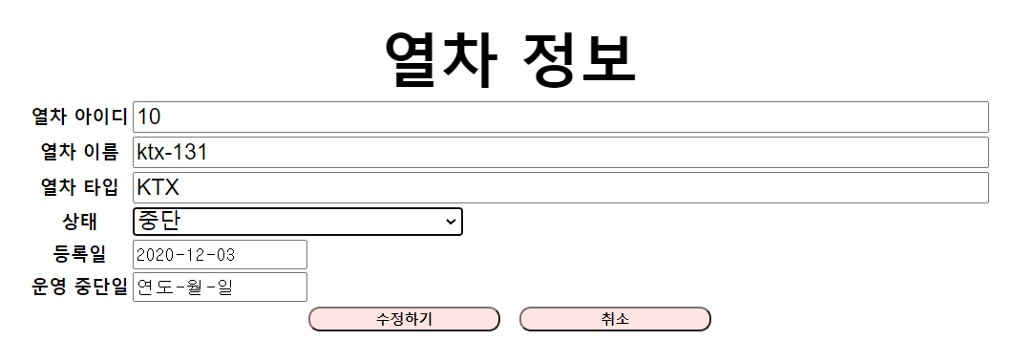
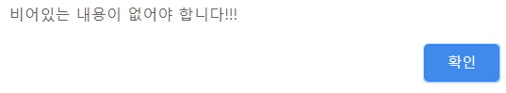
1-(1) 열차 리스트
내용이 비어 있는지 검사해 줌
① 열차 정보 보기 및 수정 가능 .
(수정 시 비어 있는 내용이 있으면 수정불가)
※아이디와 등록일을 제외한 모든 정보가 수정이 가능.
② 상태를 중단으로 수정 시 중단 일이 자동 생성
삭제버튼은 선택한 열차의 모든 정보가 삭제 됨.

Slide 12
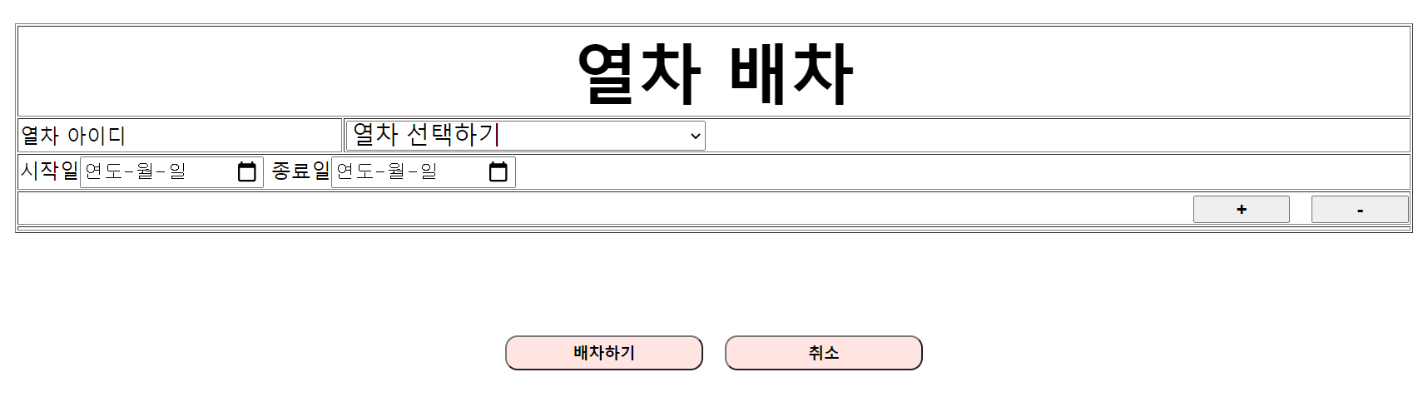
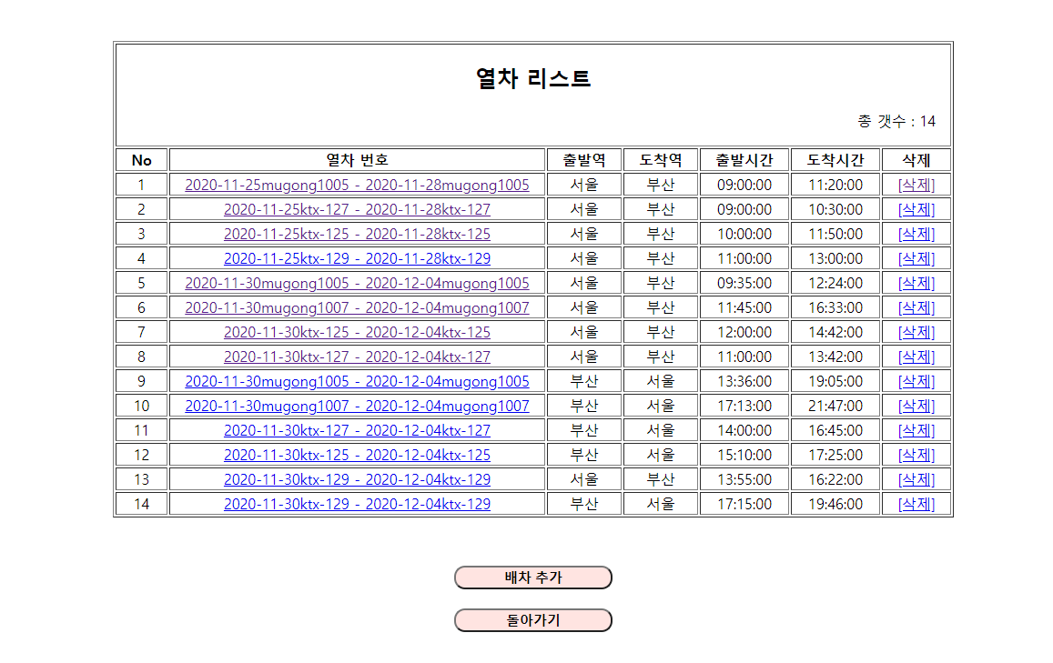
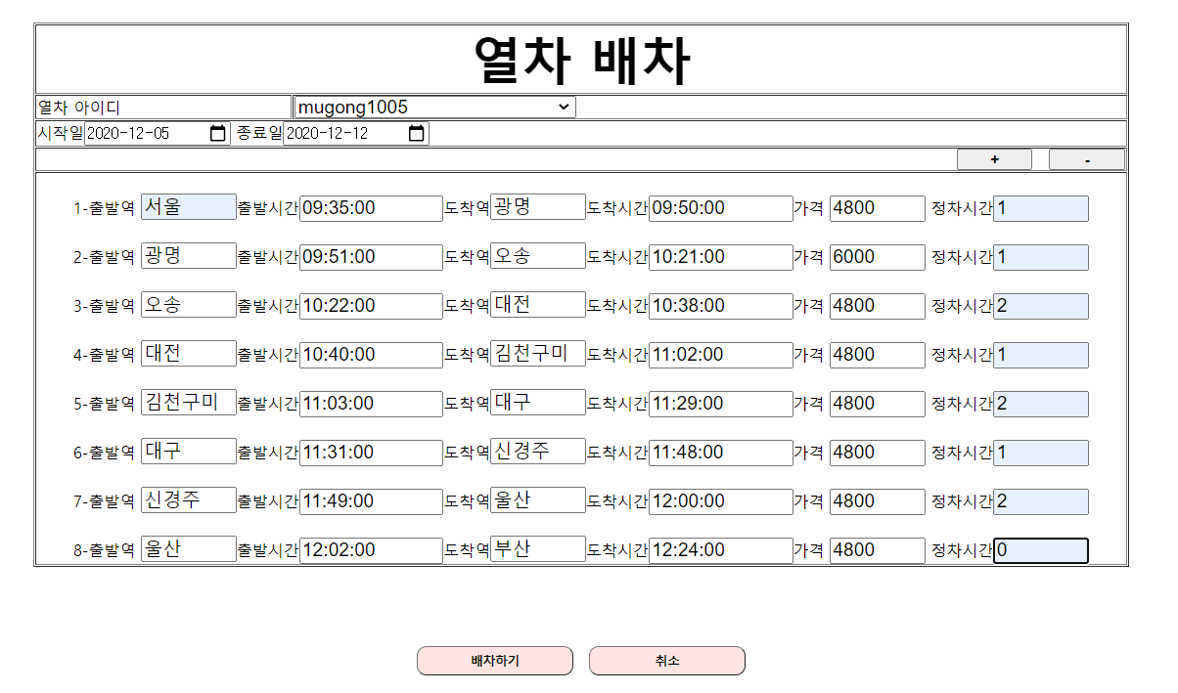
1-(2) 배차
②
①
③

Slide 13
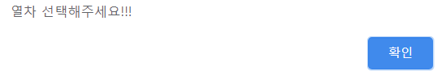
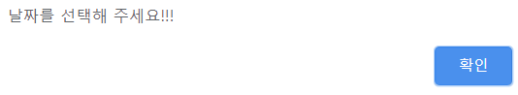
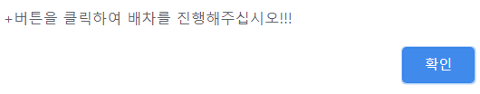

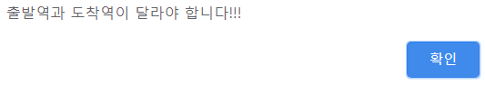
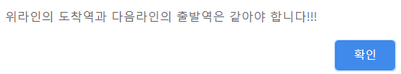
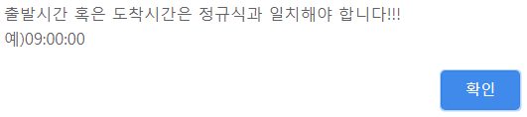
1-(2) 배차
열차를 선택했는지를 검사해 줌
날짜를 선택했는지를 검사해 줌
②
①
내용이 있는지 검사해 줌
① 열차 상태가 중단 인 열차는 옵션에 없음.
② 배차 추가 시 열차 선택, 날짜 시작일 , 종료일,
출발 역 , 출발 시간 등 필수 입력 사항 임.
③ ※윗줄의 도착역과 아랫줄의 출발역이 같아야 함.
④ ※아랫줄의 출발시간은 윗줄의 도착시간보다 늦어야 함.
내용이 비어 있는지 검사해 줌
③
같은 라인의 출발역과 도착역이 동일한 지 검사해 줌
위 라인의 도착역과 출발역이 동일한 지 검사해 줌
※생성된 배차정보는 수정이 불가.
잘못 생성 시 배차 삭제 후 다시 해야 함.
시간들이 정규식과 일치한 지 검사해 줌

Slide 14
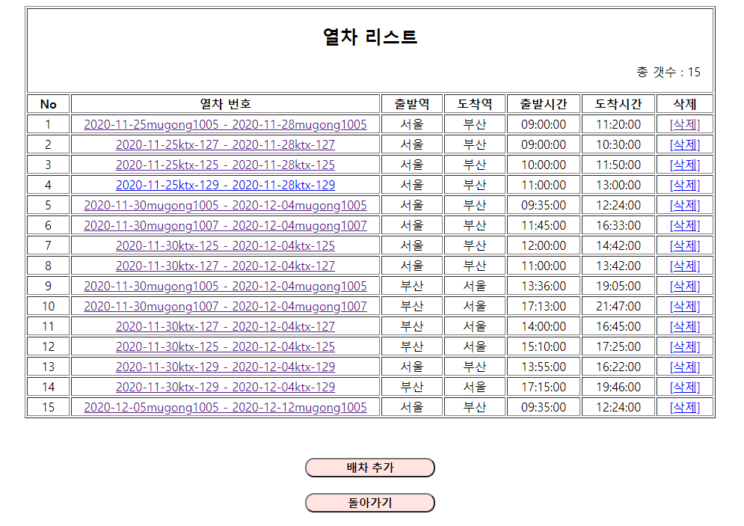
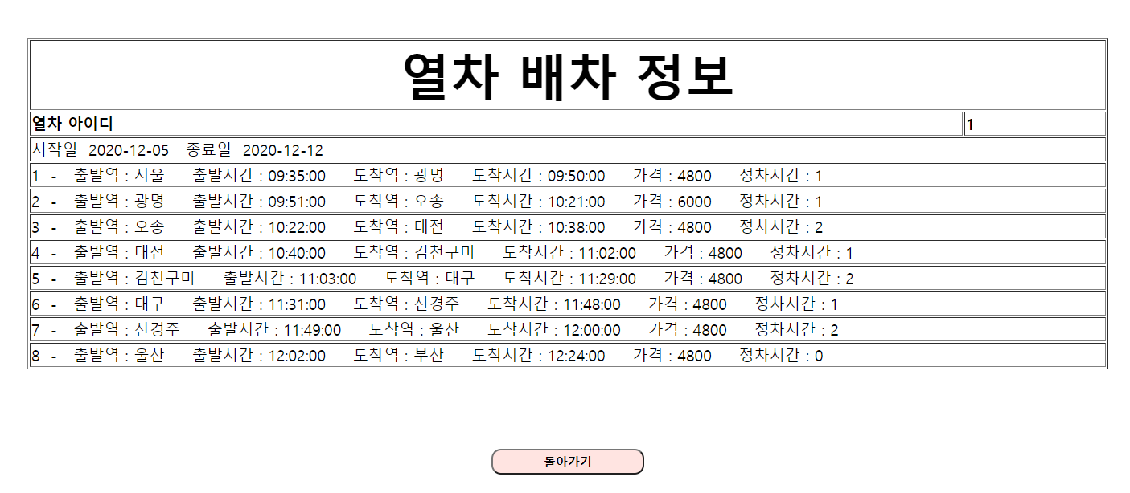
1-(2) 배차
열차번호를 클릭하면 생성된 배차 상세 정보 확인 가능.
삭제버튼은 선택한 등록된 배차 정보가 삭제 됨.

Slide 15
주요 기능
열차등록/ 배차
주문목록/환불처리
(열차 관련 모든 기능)
(주문 관련 모든 기능)
회원 목록
질문목록
(회원 관련 모든 기능)
(질문 관련 모든 기능)

Slide 16
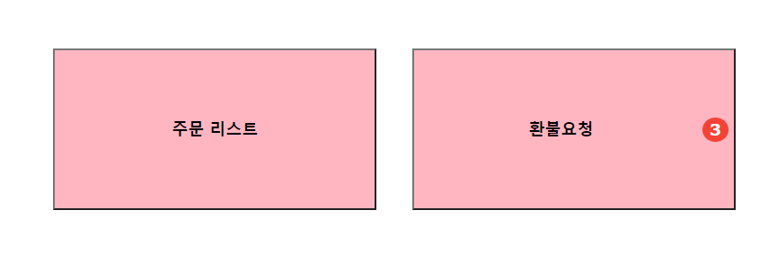
주문
2 – 주문 버튼을 클릭하면 이와 같은 버튼이 두개 보임 .
(1) 주문리스트 – 전체 주문리스트
주문상세 보기
주문자 정보 보기
환불상태 수정
(2) 환불요청 – 환불요청 된 주문내역 보기
미처리, 처리 중, 처리완료 된 주문내역 보기
및 상태 수정
※고객이 환불요청 했지만 관리자가
미확인한 내역 개수를 카운팅

Slide 17
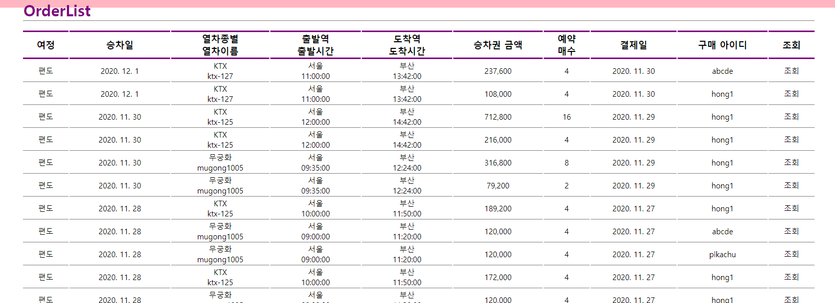
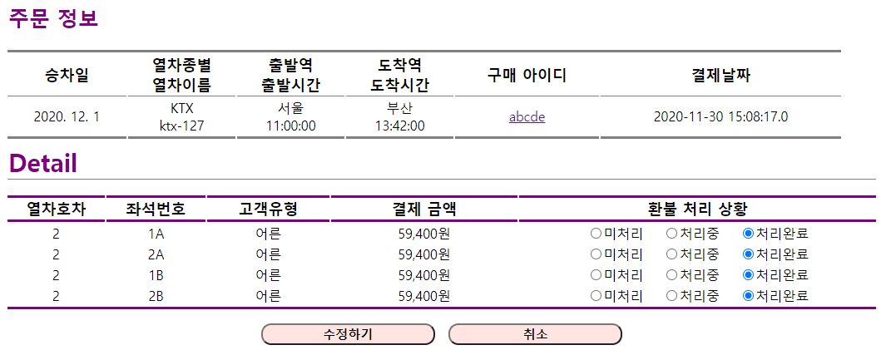
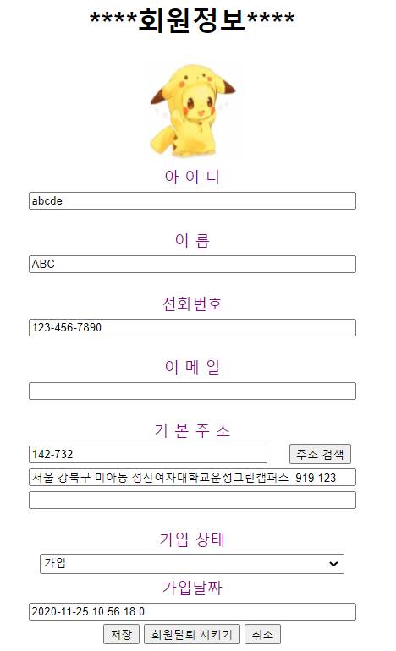
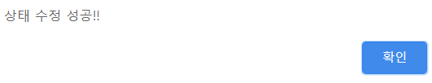
2-(1) 주문리스트
팝업 창
팝업 창
성공 알림 창
① 조회버튼을 클릭하면 상세페이지가 팝업창으로 뜸.
② 환불 처리 상황 수정 가능.
③ 구매 아이디를 클릭하면 구매자 회원정보 상세 페이지로 넘어 감.
④ 회원정보 페이지에서 취소 버튼을 클릭하면 이전 페이지로 돌아 감.
⑤ 주문정보 페이지에서 취소 버튼을 클릭하면 팝업창이 닫김.

Slide 18
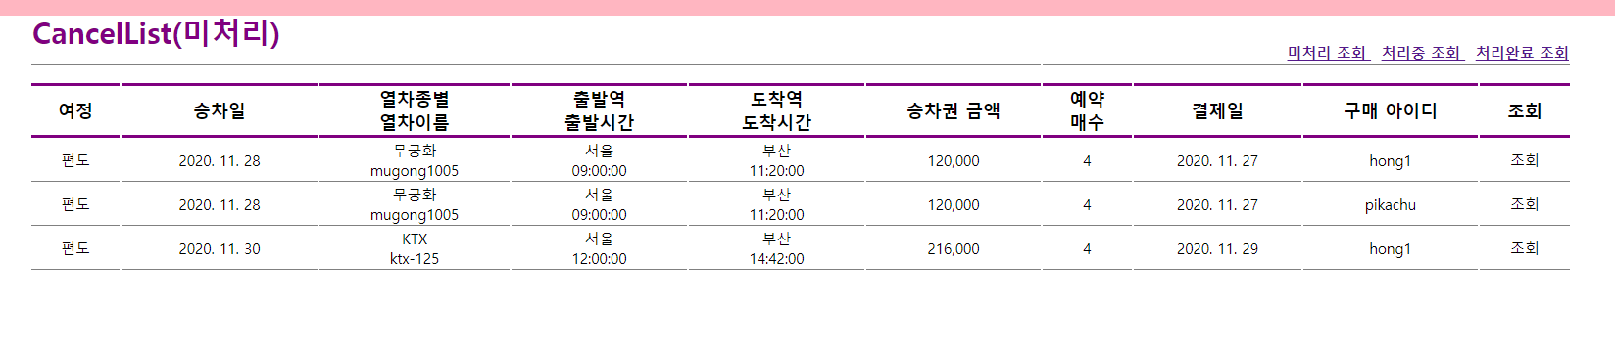
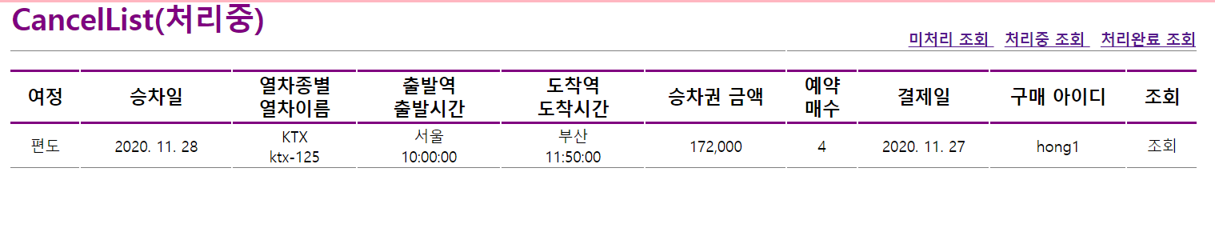
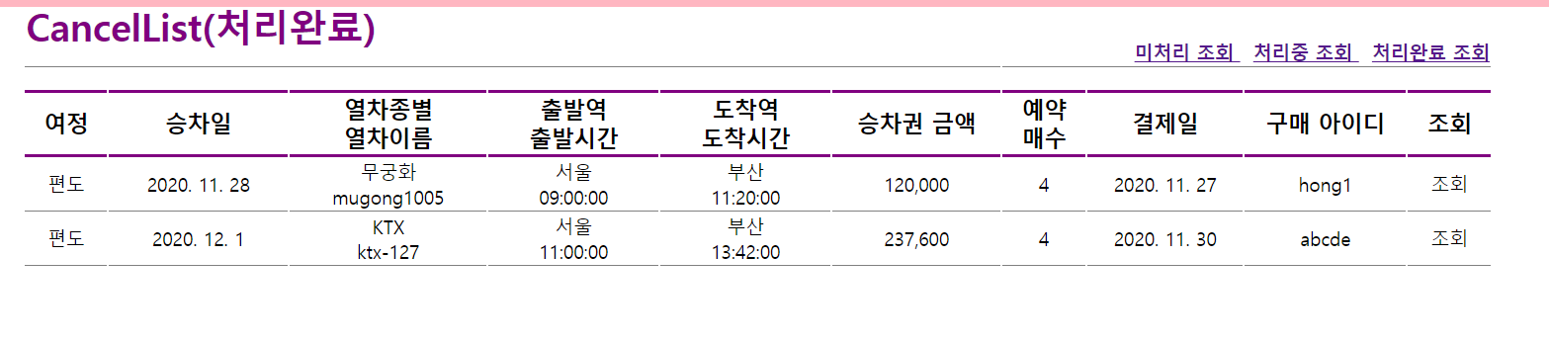
2-(2) 환불요청
★ 미처리 조회 // 처리 중 조회 // 처리완료 조회
각 페이지로 이동 할 수 있음.
★ 조회를 클릭하면 주문 리스트와 같이
주문 상세 내역 보기와 수정 가능.

Slide 19
주요 기능
열차등록/ 배차
주문목록/환불처리
(열차 관련 모든 기능)
(주문 관련 모든 기능)
회원 목록
질문목록
(회원 관련 모든 기능)
(질문 관련 모든 기능)

Slide 20
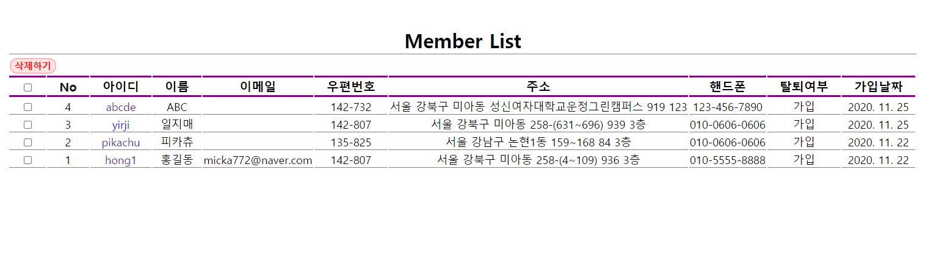
회원
3 – 회원 버튼을 클릭하면 이와 같은 리스트가 바로 보임.
★ 리스트 보기
★ 회원 개인 정보 보기 및 수정
★ 회원 강제 탈퇴
★ 회원 삭제

Slide 21
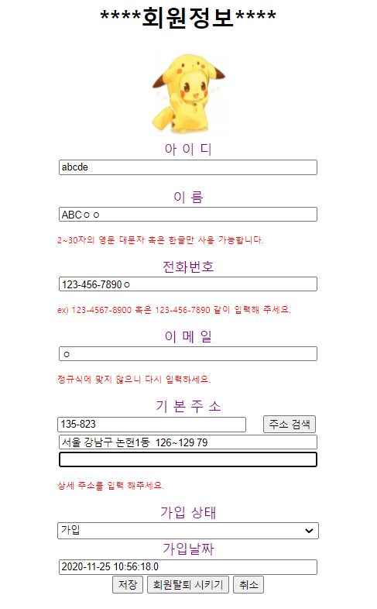
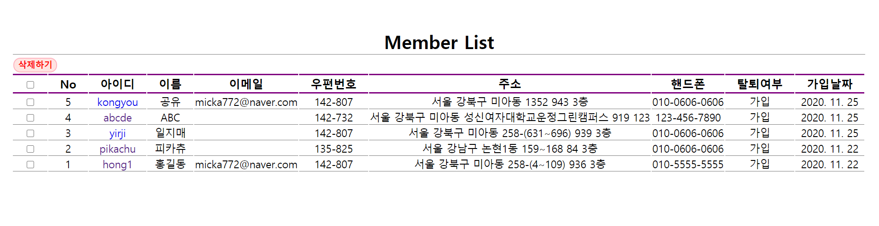
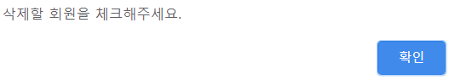
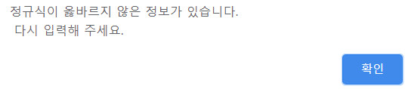
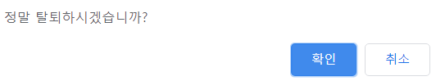
3 - 회원
02
체크박스 체크하고 삭제버튼을 클릭했는 지 검사해 줌
① 아이디를 클릭하면 해당 회원의 상세 정보 확인 가능.
② 회원 상세 정보 페이지에서 회원의 이름,전화번호, 이메일, 주소, 가입상태를 수정할 수 있음.
——수정한 정보가 정규식과 일치 하지 않으면 수정이 불가.
③ 회원탈퇴 시키기 버튼을 클릭하면 가입 상태가 탈퇴로 바뀌며 로그인이 불가한 상태가 됨 .
④ 취소 버튼은 다시 이전 페이로 돌아 감.
⑤ 체크박스 다중 선택하여 삭제하기 버튼을 클릭하면 영구 삭제도 가능함.
——체크한 회원이 없이 삭제 버튼 클릭 시 경고창이 뜸.
정규식과 일치하지 않은 정보가 있는지 검사해 줌
탈퇴여부를 다시 확인해 줌

Slide 22
주요 기능
열차등록/ 배차
주문목록/환불처리
(열차 과련 모든 기능)
(주문 관련 모든 기능)
회원 목록
질문목록
(회원 관련 모든 기능)
(질문 관련 모든 기능)

Slide 23
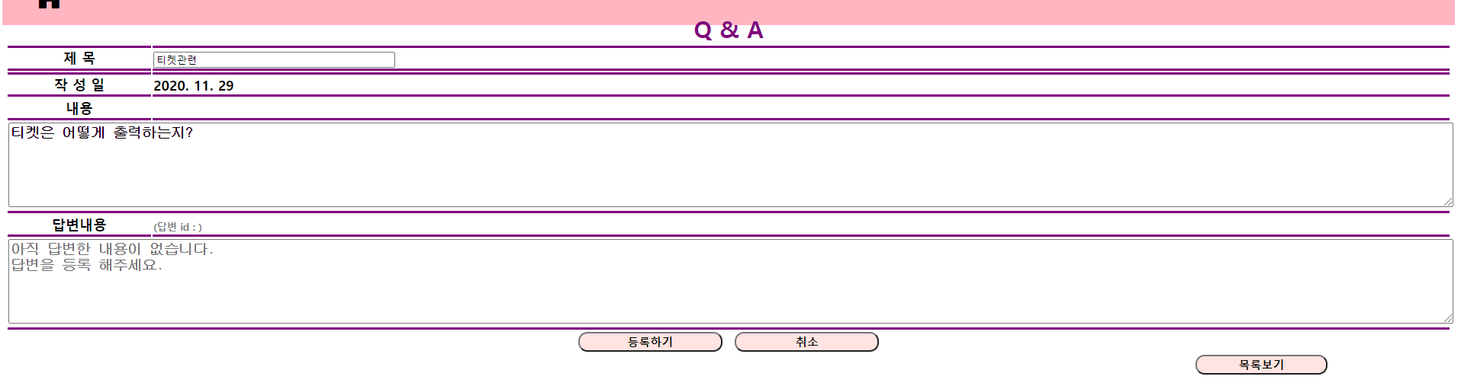
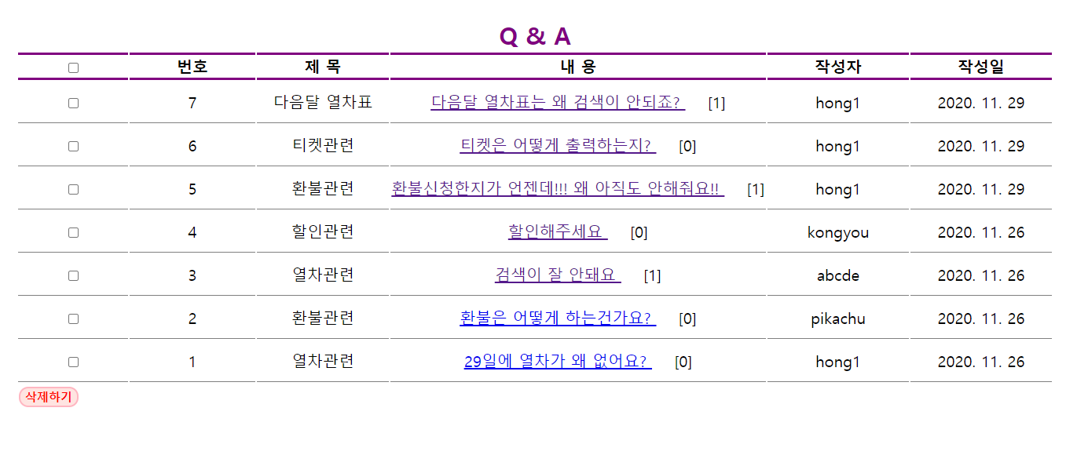
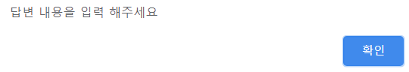
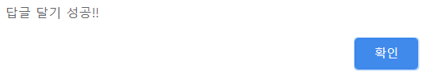
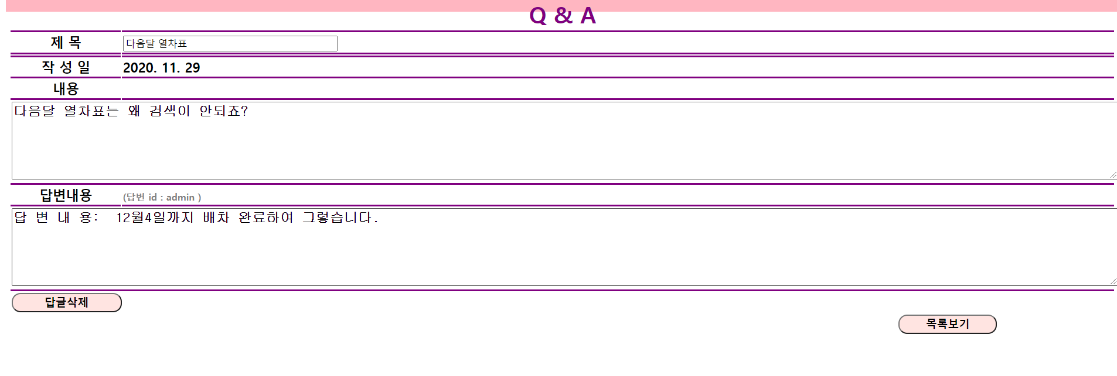
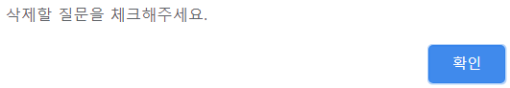

02
4 - 질문
답변 내용이 있는 지 검사해 줌
성공 알림 창
체크박스 체크하고 삭제버튼을 클릭했는 지 검사해 줌
① Q&A내용을 오른쪽에 [0]은 미답변 [1]은 기답변을 의미 함.
② 리스트의 내용을 클릭하면 해당 질문 상세 페이지로 넘어 감.
③ 미답변 질문 상세에는 등록하기 버튼
// 기답변 질문 상세에는 답글삭제 버튼이 있음 .
④ 답글삭제 버튼을 클릭하면 답글이 삭제되고 다시 미답변 상태로 바뀜.
⑤ 체크박스 다중 선택하여 삭제하기 버튼을 클릭하면 영구 삭제도 가능.
성공 알림 창

Slide 24

사용자 모드
열차/ 결제/ 회원/ Q&A

Slide 25
주요 기능
열차 좌석 선택/결제
주문목록/환불처리
(열차 관련 모든 기능)
(주문 관련 모든 기능)
회원
게시판
(개인 정보 관련 모든 기능)
(질문 관련 모든 기능)

Slide 26
주요 기능
열차 좌석 선택/결제
주문목록/환불처리
(열차 관련 모든 기능)
(주문 관련 모든 기능)
회원
게시판
(개인 정보 관련 모든 기능)
(질문 관련 모든 기능)

Slide 27
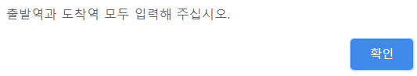




1 – 열차 (검색)
① 출발 역/ 도착 역 입력을 하지 않고 조회하기
② 현재보다 이전 날짜 선택 후 조회하기
③ 현재 날짜 & 이전 시간 선택 후 조회하기
자동 현재시간으로 변경되어 검색 됨.
④ 역 이름 잘 못 입력 OR 배차가 안되어 있을 경우
⑤ 인원정보 전부 0명으로 선택 시 좌석 선택을 못함.
⑥ 정상 조회 시

Slide 28









1 – 열차 (좌석 선택)
팝업 창
① 로그인 상태를 감지 함 (로그인 상태가 아닐 시 예약하기를 못 함.)
② 예약 시 선택한 인원 정보와 선택한 좌석 수가 일치해야 함.
인원 < 좌석
인원 > 좌석
③ ▶ 이미 예약 된 좌석 선택 불가.
④ ▶ 선택 가능한 좌석.
⑤ ▶ 현재 선택한 좌석.
매진 버튼은 클릭 할 수 없음.

Slide 29





1 – 열차 (예약 확인)
① 예약하기 버튼을 클릭하는 동시에 예약정보과 함께 5분
이내에 결제 완료해야 한다는 알림 창이 뜸.
(시간 초과시 자동 삭제- 예약 취소)
② 해당 페이지는 사용자에게 구매 할 티켓 상세 정보를
확인용으로 제공 함.
③ 해당 팝업창이 setTimeout를 이용해 4분50초 후 자동
꺼지게 됨.
④ 팝업창을 실수로 닫았을 시 [발권/취소]페이지에서 계속
결제를 진행 할 수 있음(5분 이내).
⑤ 해당 5분 이내에는 다른 사용자가 해당 좌석을 선택 할
수 없는 상태 임 , 5분 후 예약 자동 삭제 혹은
예약취소 버튼 클릭 시 다른 사용자도 해당 좌석 선택
가능.
⑥ 사용자가 정보 확인 후 문제 없으면 결제하기 버튼을
클릭해 다음 단계로 넘어가게 됨.
팝업 창

Slide 30




1 – 열차 ( )
① 로그인 상태에서만 리스트 보기 가능 .
② 로그인 상태가 아닐 시 바로 로이인 페이지로 이동.
③ 해당 시간까지 결제 완료가 안될 경우 자동 리스트에서 삭제 됨 .
④ 혹여 이미 결제된 예약정보가 reload가 안됐을 경우
결제하기 혹은 예약취소 버튼을 클릭 시 중복 결제 혹은
취소가 안 됨

Slide 31






1 – 열차 (결제 하기)
① 보유 포인트 > 결제금액 ▷ 결제금액으로 변경됨
② 보유 포인트 > 결제금액 ▷ 계좌번호 등 정보 입력 없이도 결제 가능
③ 보유 포인트 < 결제금액 ▷ 포인트 액수로 변경됨
④ 보유 포인트 < 결제금액 ▷ 계좌번호 등 정보 필수 입력
⑤ 입력한 계좌번호 등 정보가 BANK에 등록된 정보와 일치하지 않을때
⑥ 입력한 계좌번호 등 정보가 일치하지만 잔고가 부족할 때
⑦ 보유포인트보다 많은 액수를 입력하고 결제하기를 클릭할 시
자동 보유포인트 액수로 변경되어 실행 됨.
⑧ 결제하는 과정에서 시간 초과가 될 시
⑨ 모든 정보가 정확 할 시 다음 페이지 (승차권 열람)으로 이동.
팝업 창

Slide 32


1 – 열차 (열차 승차권)
팝업 창
열차권 예약 성공 후 최후 확인 및 출력 할 수 있는 페이지 임.

Slide 33
주요 기능
열차 좌석 선택/결제
주문목록/환불처리
(열차 관련 모든 기능)
(주문 관련 모든 기능)
회원
게시판
(개인 정보 관련 모든 기능)
(질문 관련 모든 기능)

Slide 34





2 – 열차 (열차 예약리스트 / 환불 신청)
① 환불신청중…. ▷ 사용자가 환불신청을 했을 시
② 환불처리중…. ▷ 관리자가 환불신청을 확인 및 결재 진행 중
③ 환불처리완료!! ▷ 관리자가 결재 및 환불 처리 완료 상태
④ 열차 출발 30분전 열차표만 환불신청이 가능하고,
30분 이내의 혹은 이미 출발한 열차표를 환불신청을 할 시
⑤ 그 외 열차표를 환불신청 할 시 (환불신청성공과 동시에 해당 좌석은
다른 사람이 구매가능한 상태로 바뀜)
⑥ 환불신청 후 승차권 보기 버튼은 disabled로 바뀌고 클릭 불가.
⑦ 그 외 정상 내역은 승차권 보기가 가능하고 , 버튼을 클릭하면
열차 승차권 열람이 가능함.
팝업 창

Slide 35
주요 기능
열차 좌석 선택/결제
주문목록/환불처리
(열차 관련 모든 기능)
(주문 관련 모든 기능)
회원
게시판
(개인 정보 관련 모든 기능)
(질문 관련 모든 기능)

Slide 36










3 – 회원 (회원가입)
3
01
02
04
회원가입 성공하면 바로 로그인이 되며 Index로 페이지로 이동.

Slide 37



① 탈퇴 혹은 가입하지 않은 아이디는 로그인 할 수가 없음.
② 정상 로그인 시.
3 – 회원 (로그인)
①
②

Slide 38



3 – 회원 (개인 정보 보기 및 수정)
readonly
readonly
readonly
readonly

Slide 39





3 – 회원 (개인 정보 보기 및 수정)
① 정규식과 일치 하지 않은 정보가 감지 되었을
때
② 모든 정보가 정규식과 일치해야 수정 가능하고 및 수정 성공 하였을 때
③ 회원 탈퇴 버튼 클릭 시
④ 회원 탈퇴 확인 버튼을 클릭 시
- 회원탈퇴 성공 알림 창
- 로그아웃
- 로그인 페이지로 이동

Slide 40
주요 기능
열차 좌석 선택/결제
주문목록/환불처리
(열차 관련 모든 기능)
(주문 관련 모든 기능)
회원
게시판
(개인 정보 관련 모든 기능)
(질문 관련 모든 기능)

Slide 41






4 – 게시판
① 오른쪽 상단의 옵션을 선택하면 페이징 처리 하는 개수를 컨트롤 할 수 있음.
② 내용 오른쪽에 [0] OR [1]은 미답변과 기답변을 구분해 줌.
③ 글쓰기 버튼 클릭하면 글쓰기 페이지로 이동.
(로그인 상태가 아닐 시 로그인 페이지로 이동.)
④ 제목이나 내용을 입력하지 않고 등록하기 버튼 클릭 시
⑤ 정상적으로 질문이 등록 되었을 시
페이징 처리

Slide 42




4 – 게시판 (상세)
미로그인 OR 다른 아이디 시점
작성자 = 로그인 아이디 시점
readonly
readonly
readonly
readonly
수정가능
readonly
readonly
①
②
① 로그인을 하지 않은 상태이거나 작성자 아이디와 다른 아이디로 로그인 되었을 때 질문 상세는 오로지 읽기만 가능함.
② 로그인 아이디와 작성자 아이가 동일할 때 [질문수정] 버튼으로 수정이 가능함.
- 첫번째 클릭 시 내용 textArea가 수정 가능한 상태로 바뀌고
- 두번째 클릭 시 다시 입력된 내용으로 업데이트 진행 됨.
③ 목록보기 버튼 ▷ 게시판 리스트 페이지로 이동
④ 열차예약 버튼 ▷ 인덱스 페이지로 이동

Slide 43
Thank you!!
By -권금련

